Slide 1
Vyhľadávanie vzoru na obraze pomocou rýchlej Fourierovej transformácie
Daniel Kyselica
Školiteľ: RNDr. Andrej Lúčny, PhD.

Slide 2
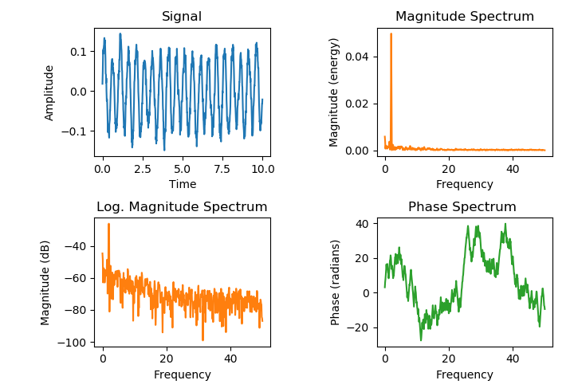
Spektrá

Slide 3

2D inverzná Fourierova transformácia

Slide 4
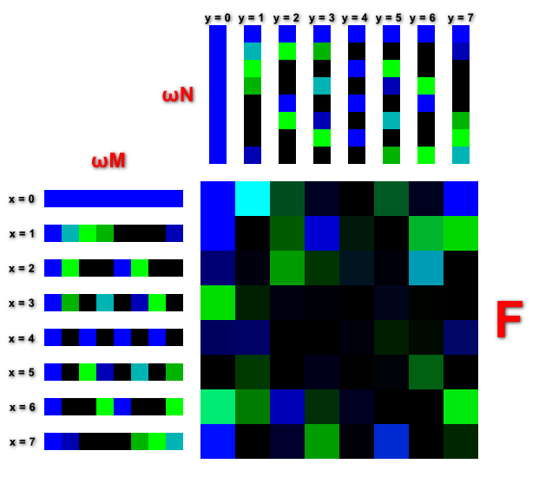


Slide 5
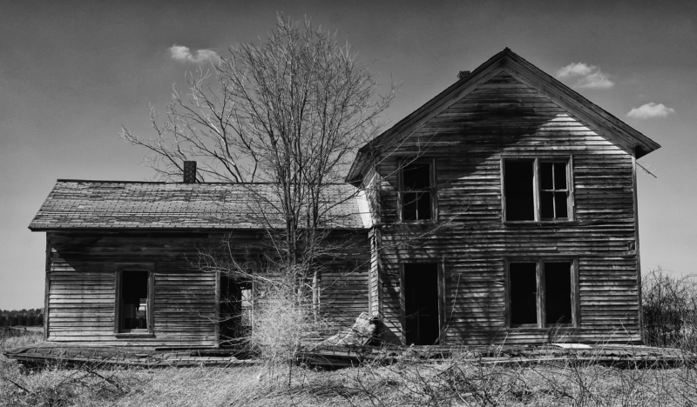

Vyhľadávanie vzoru na šedotónovom obraze

Slide 6
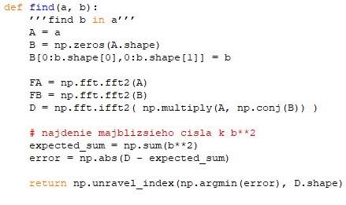
Algoritmus hľadajúci najbližší súčet

Slide 7
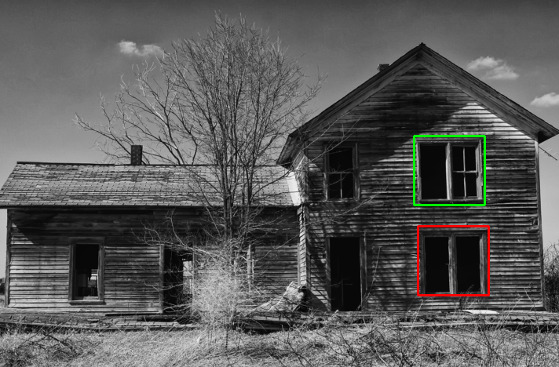
Porovnanie algoritmov

Slide 8

Fázová korelácia

Slide 9
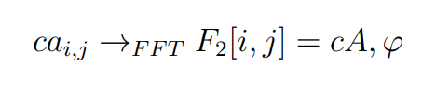
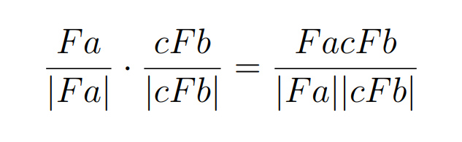


Slide 10
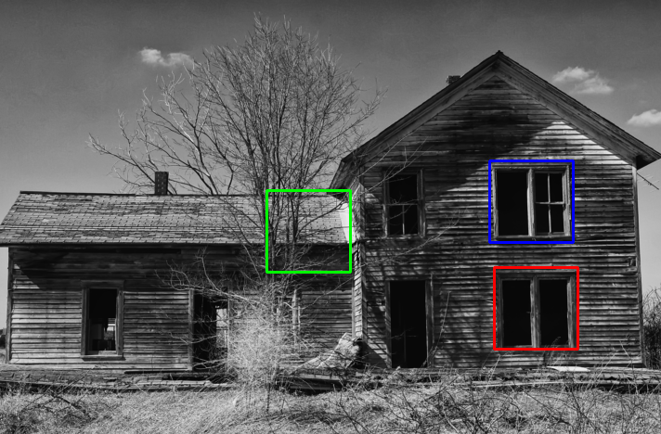
Porovnanie algoritmov

Slide 11
Ďakujem za pozornosť

